Slide 1
Kiểm thử nâng cao
Bài 8: Test Next Generation

Slide 2



Annotations
Data-driven testing

Slide 3



Phần I: Annotations
Các loại annotation
Cấu hình annotation
Phần II: Data-driven testing
Khái niêm data-driven
Ứng dụng annotation trong data-driven

Slide 4
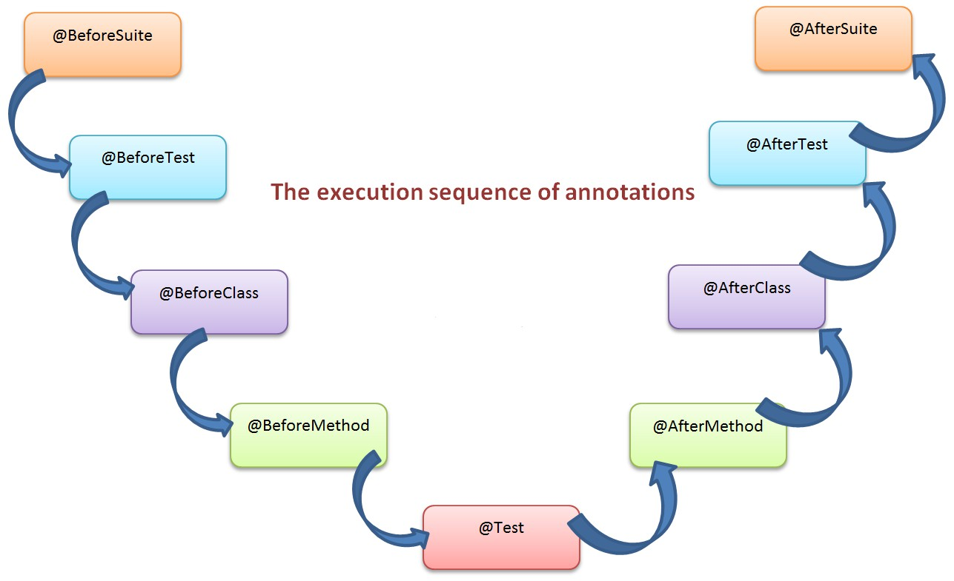
Sử dụng Annotations
Là các chỉ thị khai báo chung với lớp, phương thức, biến trong code java
Giúp làm chủ quá trình thực thi test case tốt hơn

Slide 5
Sử dụng Annotations
@BeforeTest : Test case sử dụng annotation này sẽ thực thi trước hết trong tất cả các test case
@AfterTest: Test case sử dụng annotation này sẽ thực thi sau cùng trong tất cả các test case
Xét ví dụ có 3 test case: launchBrowser, verifyHomepageTitle và terminateBrowser

Slide 6
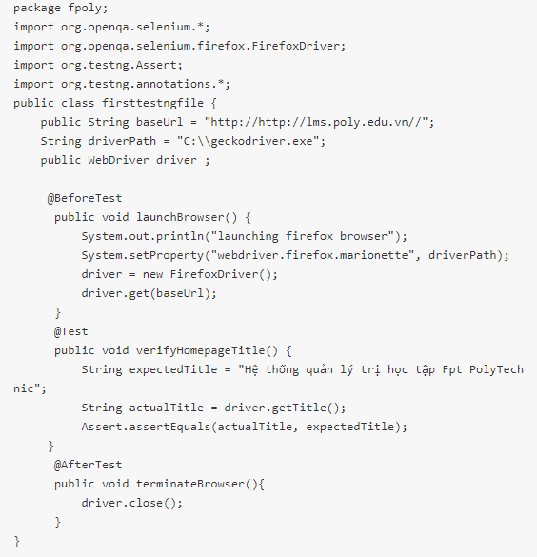
Sử dụng Annotations

Slide 7





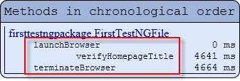
Thứ tự thực thi các test case là : launchBrowser() -> verifyHomepageTitle() -> terminateBrowser()

Slide 8
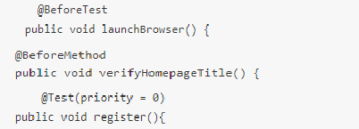


Sử dụng Annotations
@BeforeMethod: test case sử dụng annotation này sẽ thực thi trước mỗi một test case có trong lớp test
@AfterMethod: test case sử dụng annotation này sẽ thực thi ngay sau mỗi một test case có trong lớp test
Cho biết thứ tự thực thi lớp kiểm thử có các test case và annotation như sau?

Slide 9
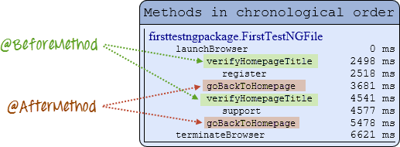
Kết quả thực thi lớp kiểm thử trên:

Slide 10
Kiểm thử nâng cao
Bài 8: Test Next Generation (p2)

Slide 11
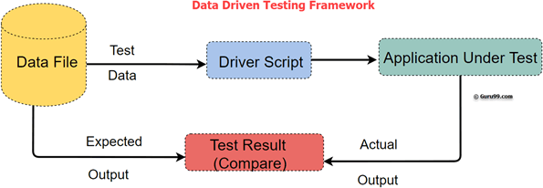
DATA-DRIVEN TESTING
Một test case có thể thực thi nhiều lần với data khác nhau->tách rời test data với test script -> data-driven
TestNG hỗ trợ 2 cơ chế là TestNG Parameters và DataProvider annotations
Test data lưu bên ngoài có thể là tập tin, excel…

Slide 12

DATA-DRIVEN TESTING
Annotation <@Parameters>
  Truyền đối số tại thời điểm thực thi
  Phù hợp khối lượng dữ liệu nhỏ, ít thay đổi
  Có thể truyền một hoặc nhiều đối số
  Ví dụ tạo lớp kiểm thử có 2 test case:
    Test case nhận một @Parameters
Test case nhận hai @Parameters

Slide 13
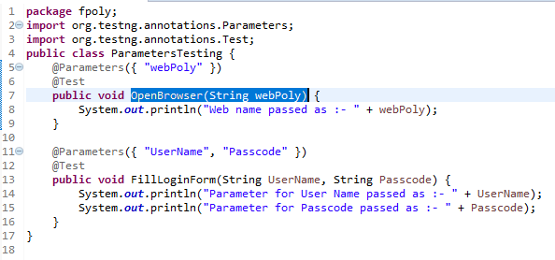
DATA-DRIVEN TESTING
Annotation <@Parameters>

Slide 14
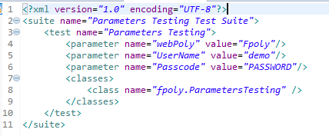
DATA-DRIVEN TESTING
Annotation <@Parameters>
  Tạo tập tin TestNG.xml cấu hình truyền giá trị cho các tham
số

Slide 15
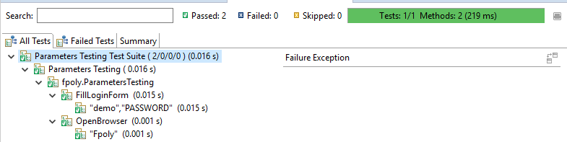
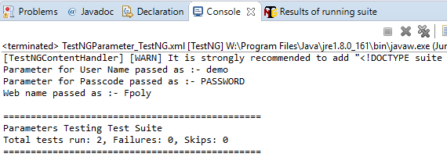
DATA-DRIVEN TESTING
Annotation <@Parameters>

Slide 16
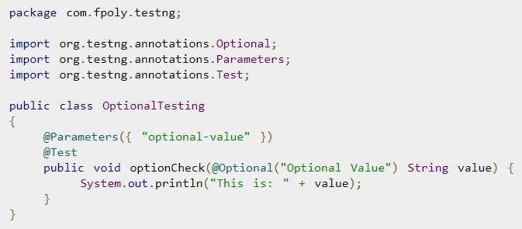
DATA-DRIVEN TESTING
<@Optional> annotation
  Là một dạng optional parameter
  Có thể nhận giá trị mặc định nếu lúc thực thi không truyền giá trị
  Cấu hình bên trong file xml
  Ví dụ: Xây dựng lớp kiểm thử tên OptionalTesting gồm test case tên optionCheck

Slide 17
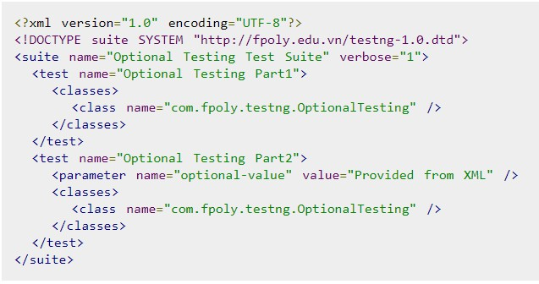
DATA-DRIVEN TESTING
<@Optional> annotation
  Tạo file TestNG.xml, thiết lập cho test case chạy 2 lần

Slide 18
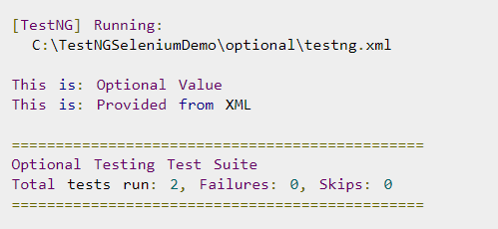
DATA-DRIVEN TESTING
<@Optional> annotation
  Thực thi lớp test cho kết quả lần thứ 1 test case nhận giá trị mặc định
  Lần 2 nhận giá trị thiết lập từ file xml

Slide 19


DATA-DRIVEN TESTING
Annotation <priority>
  Xác định thứ thự thực thi của các test case
  Mức độ ưu tiên thấp sẽ ưu tiên thực hiện trước

Slide 20
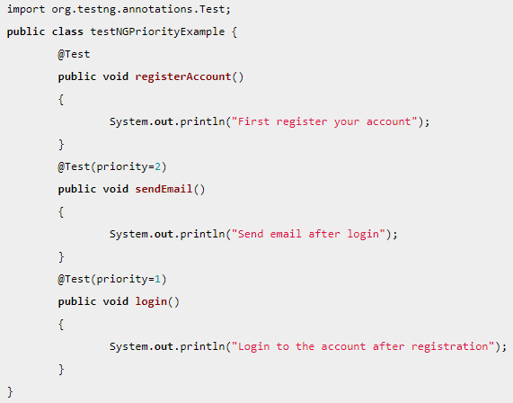
DATA-DRIVEN TESTING
Annotation <priority>
  Ví dụ tạo lớp kiểm thử theo trình tự: đăng ký thành công-
>đăng nhập- gởi mail

Slide 21
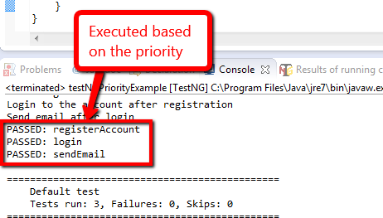
DATA-DRIVEN TESTING
Annotation <priority>

Slide 22
Tổng kết bài học
Phần I: Annotations
Các loại annotation
Cấu hình annotation
Phần II: Data-driven testing
Khái niêm data-driven
Ứng dụng annotation trong data-driven

